Slide 1
API 설명
Kakao Local API
서울시 문화 행사 정보 API
국토교통부_(TAGO)_지하철정보

Slide 2
Kakao Local API
기능 설명
-주소를 지도 위에 정확하게 표시하기 위해 해당 주소의 좌표 정보를 제공하는 API입니다. 주소에 해당하는 지번 주소, 도로명 주소, 좌표, 우편번호, 빌딩명 등의 다양한 정보를 함께 제공합니다. 이 API는 지번 주소, 도로명 주소 모두 지원합니다.
요청 URL
-https://dapi.kakao.com/v2/local/search/address.json

Slide 3
Request 파라미터
Name | Type | Description | Required
query | String | 검색을 원하는 질의어 | O
analyze_type | String | 검색 결과 제공 방식 | X
page | Integer | 결과 페이지 번호 (최소 : 1, 최대 : 45, 기본값 : 1) | X
size | Integer | 한 페이지에 보여질 문서의 개수 (최소 : 1, 최대 : 30,기본값 : 10) | X

Slide 4
Response 파라미터 - meta
Name | Type | Desciption
total_count | Integer | 검색어에 검색된 문서 수
pageable_count | Integer | total_count중 노출 가능 문서 수
is_end | Boolean | 현재 페이지가 미자믹 페이지인지 여부 값이 false면 다음 요청 시 page 값을 증가시켜 다음 페이지 요청 가능
Response 파라미터 - documents
Name | Type | Description
address_name | String | 전체 지번 주소 또는 전체 도로명 주소, 입력에 따라 결정됨
address_type | String | address_naem의 값의 타입
x | String | X좌표값, 경위도인 경우 경도
y | String | Y좌표값, 경위도인 경우 위도
address | Address | 지번 주소 상세 정보
road_address | RoadAaddress | 도로명 주소 상세 정보

Slide 5
Response 파라미터– documents - Address
Name | Type | Description
address_name | String | 전체 지번 주소
region_1depth_name | String | 지역 1 depth,시도 단위
region_2depth_name | String | 지역 2 depth, 구 단위
region_3depth_name | String | 지역 3 depth, 동 단윈
region_3depth_h_name | String | 지역 3 depth,행정동 명칭
h_code | String | 행정 코드
b_code | String | 법정 코드
mountain_yn | String | 산 여부,Y 또는 N
main_address_no | String | 지번 주번지
sub_address_no | String | 지번 부번지
x | String | X 좌표값, 경위도인 경우 경도
y | String | Y 좌표값, 경위도인 경우 위도

Slide 6
Response 파라미터– documents - RoadAaddress
Name | Type | Description
address_name | String | 전체 도로명 주소
region_1depth_name | String | 지역명1
region_2depth_name | String | 지역명2
region_3depth_name | String | 지역명3
road_name | String | 도로명
underground_yn | String | 지하 여부, Y 또는 N
main_building_no | String | 건물 본번
sub_building_no | String | 건물 부번
building_name | String | 건물 이름
zone_no | String | 우편번호(5자리)
x | String | X 좌표값, 경위도인 경우 경도
y | String | Y 좌표값, 경위도인 경우 위도

Slide 7
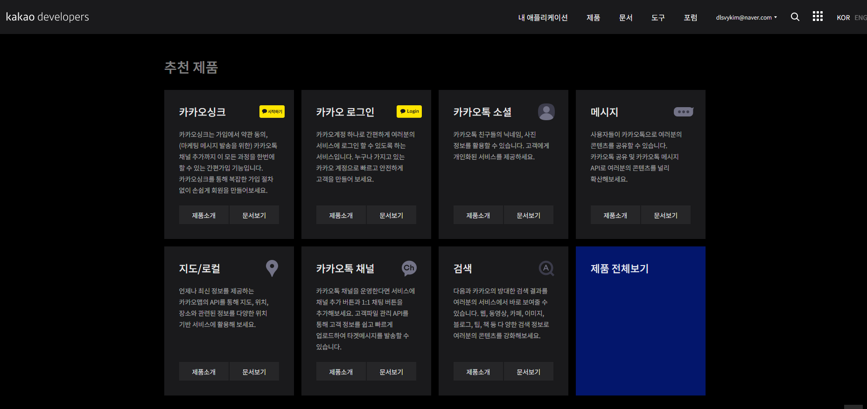
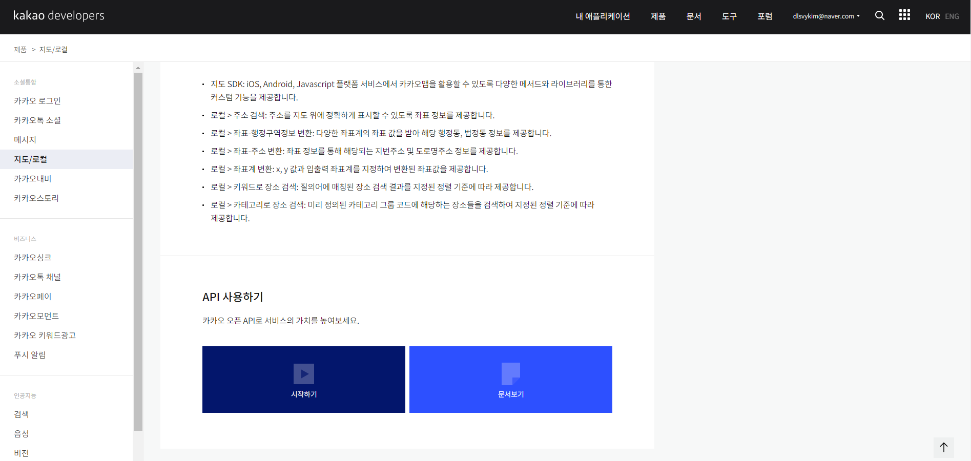
인증키 발급 과정 - 1
Kakao 개발자 홈페이지 접속 메인 페이지에서 지도/로컬 선택(URL : https://https://developers.kakao.com/
다음 창에서 API 사용하기 에서 시작하기 클릭

Slide 8
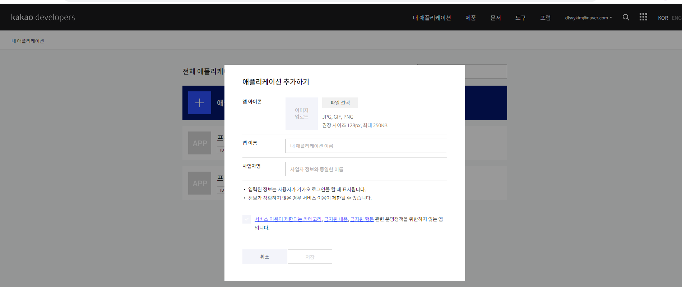
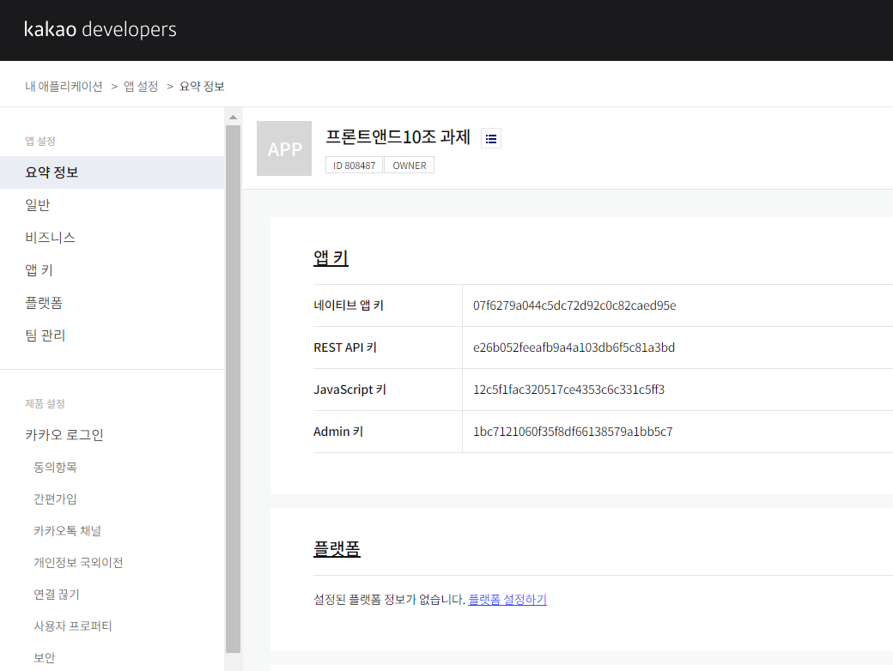
인증키 발급 과정 - 2
애플리케이션 추가하기 눌러 키 발급
애플리케이션 추가하여 발급 받은 키 확인
(REST API 키 사용)

Slide 9
서울시 문화행사 정보 API
기능 설명
-서울문화포털에서 제공하는 문화행사 정보입니다. 공연, 행사에 대한 장소, 날짜, 기관명, 이용대상, 이용요금, 출연자, 프로그램 등의 정보를 제공합니다.
- 요청 URL
-https://http://openapi.seoul.go.kr:8088/

Slide 10
Request 파라미터
Name | Type | Description | Required
KEY | String | OPENAPI에서 발급된 인증키 | O
TYPE | String | 요청파일 타임 –json 파일 : json | O
SERVICE | Integer | 서비스명 –culturalEventInfo | O
START_INDEX | Integer | 요청시작위치 | O
END_INDEX | Integer | 요청종료위치 | O
CODENAME | String | 분류 | X
TITLE | String | 공연/행사명 | X

Slide 11
Response 파라미터 - 1
Name | Description
list_total_count | 총 데이터 건수(정상조회 시 출력)
RESULT.CODE | 요청결과코드
RESULT.MESSAGE | 요청결과메시지
CODENAME | 분류
GUNAME | 자치구
TITEL | 공연/행사명
DATE | 날짜/시간
PLACE | 장소
ORG_NAME | 기관명
USER_TRGT | 이용대상
USE_FEE | 이용요금
PLAYER | 출연자정보

Slide 12
Response 파라미터 – 2
Name | Description
PROGRAM | 프로그램소개
ETC-DESC | 기타내용
ORG_LINK | 홈페이지주소
MAIN_IMG | 대표이미지
PGSTDATE | 신청일
TICKETG | 시민/기관
STRTDATA | 시작일
END_DATE | 종료일
THEMECODE | 테마분로

Slide 13
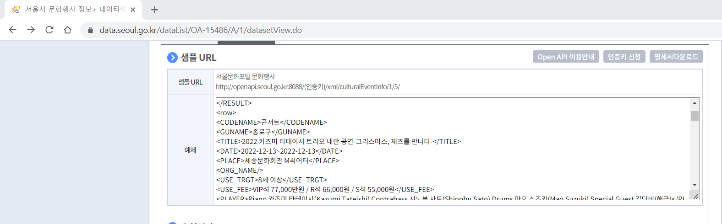
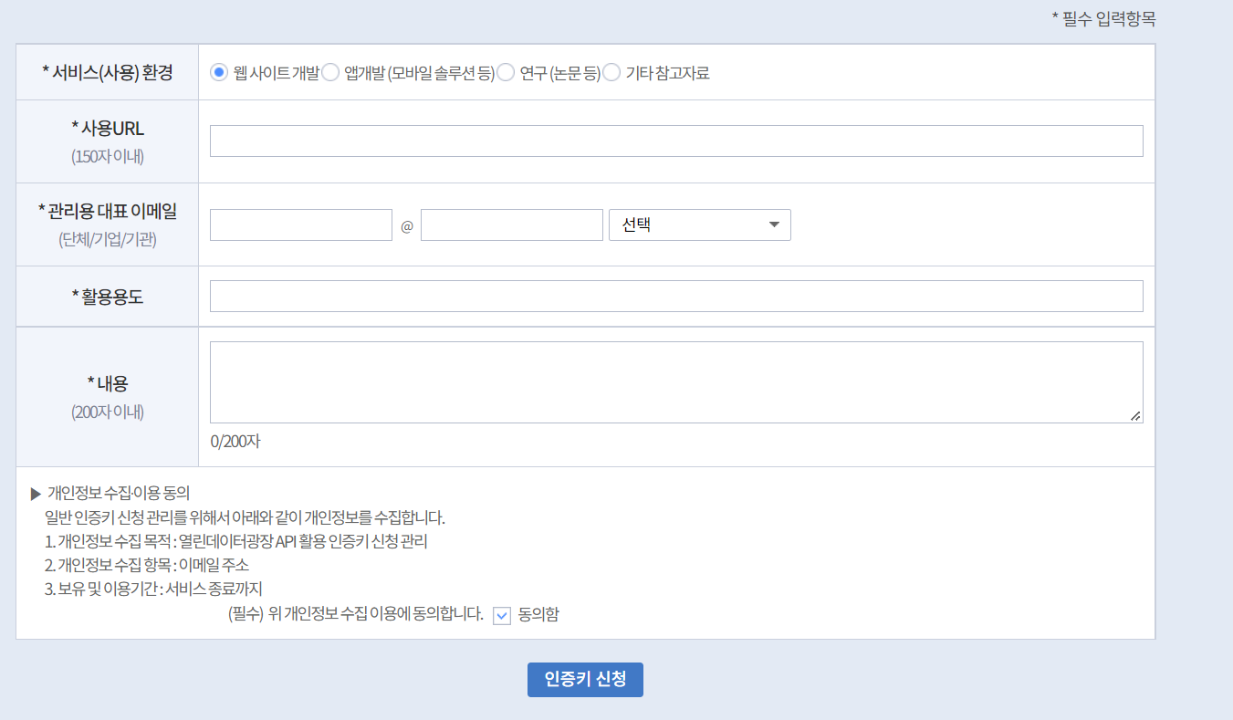
인증키 발급 과정 - 1
서울 열린 데이터 센터에 접속 후 서울 문화포털 문화행사 검색 후 인증키 신청 클릭 (URL : https://data.seoul.go.kr/dataList/OA-15486/A/1/datasetView.do)
서울시 ID로 로그인 후 인증키 신청

Slide 14
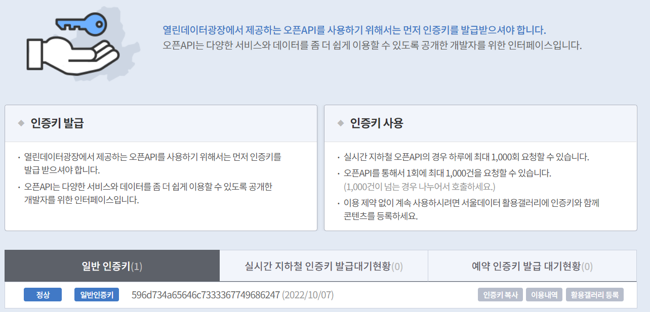
인증키 발급 과정 - 2
신청 후 정상적으로 발급 받은 것을 확인

Slide 15
국토교통부_(TAGO)_지하철정보 API
기능 설명
-지하철역목록, 역별출구목록, 출구별버스노선목록, 역별시간표목록을 조회하는 지하철정보 서비스이며, 지하철 정보는 키워드 기반 지하철역 목록조회, 지하철 역 출구별 버스노선 목록, 지하철역 출구별 주변 시설 목록, 지하철 시간표 조회가 가능하다.
- 요청 URL
-http://apis.data.go.kr/1613000/SubwayInfoService/getKwrdFndSubwaySttnLisk

Slide 16
Request 파라미터
Name | Type | Description | Required
serviceKey | String | 공공데이터포털에서 발급받은 인증키 | O
numOfRows | Integer | 한 페이지 결과 수 | X
pageNo | Integer | 페이지 번호 | X
_type | String | 데이터 타입(xml,json) | X
subwayStationName | String | 지하철역명 | X

Slide 17
Response 파라미터
Name | Type | Description | Required
resultCode | Integer | 결과코드 | O
resultMsg | String | 결과메시지 | O
numOfRows | Integer | 한 페이지당 표출 데이터수 | O
pageNo | Integer | 페이지수 | O
totalCount | Integer | 데이터 총 개수 | O
subwayStationId | String | 지하철역 ID | O
subwayStationName | String | 지하철역명 | O
subwayRouteName | String | 노선명 | O

Slide 18
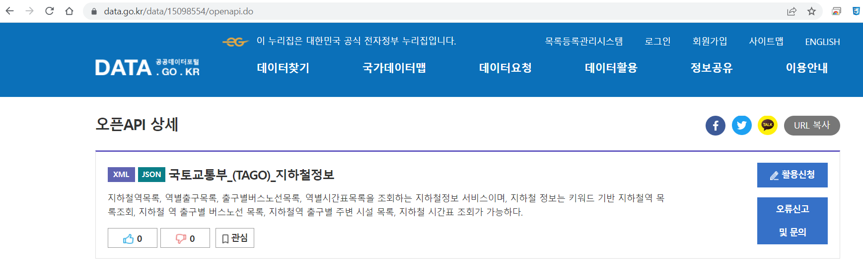
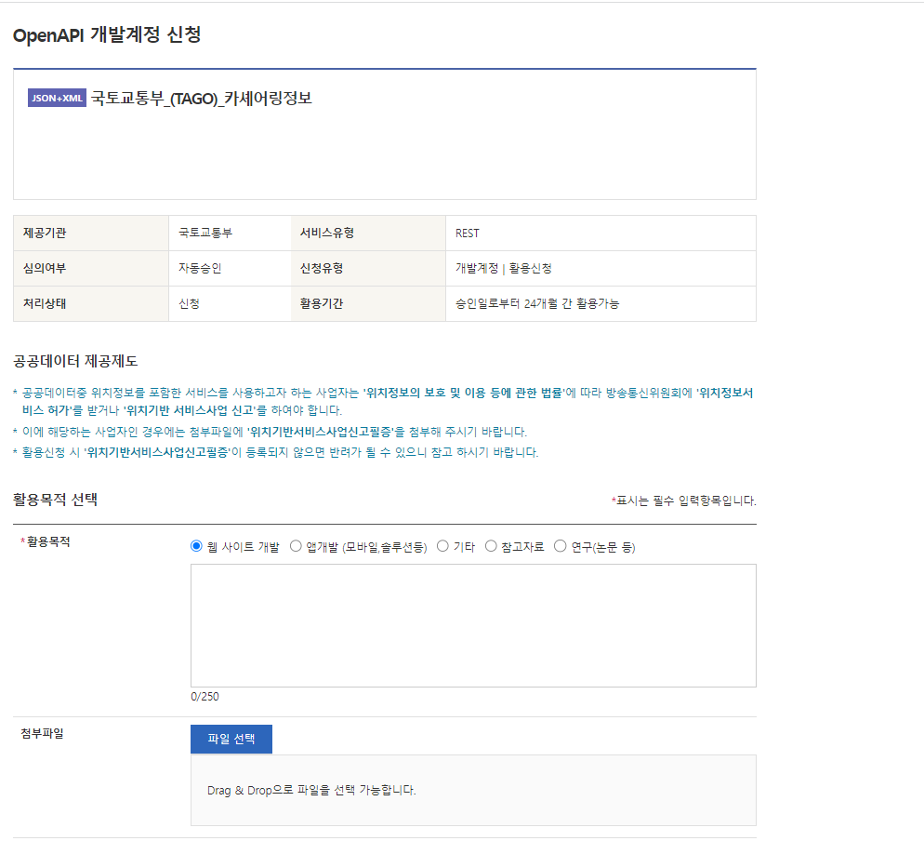
인증키 발급 과정 - 1
공공 데이터 포털에 접속 후 국토교통부_(TAGO)_지하철정보
(URL : https://www.data.go.kr/data/15098554/openapi.do)
공공 데이터 포털 ID로 로그인 후 인증키 신청

Slide 19
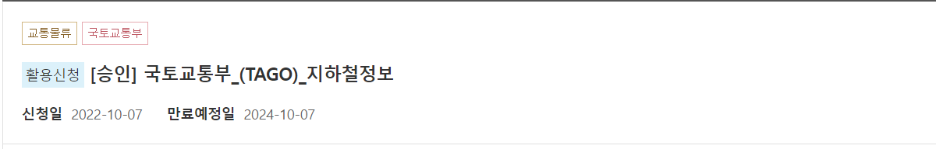
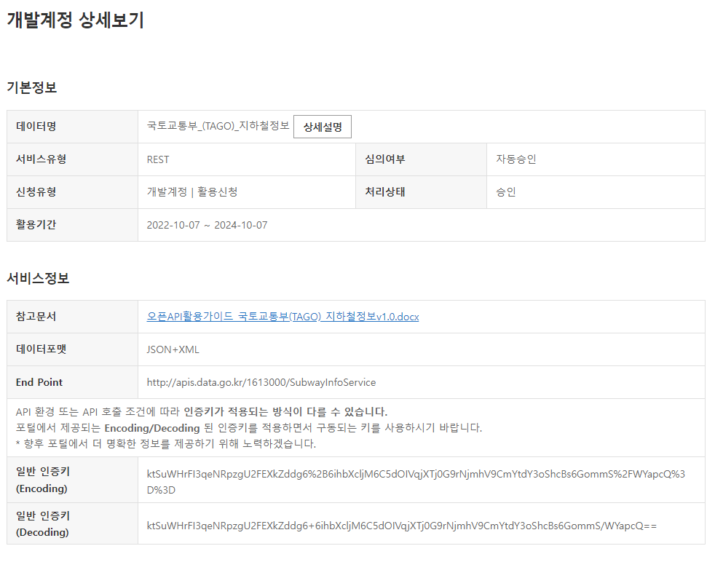
인증키 발급 과정 - 2
신청 후 정상적으로 발급 받은 것을 확인

